Slide 1

М.Өтемісов атындағы Батыс Қазақстан университеті
Жаратылыстану-география факультеті
Биология және экология кафедрасы
Биологияға кіріспе
Оқытушы: философия докторы PhD
Кожагалиева Р.Ж
Орал, 2022

Slide 2
Тақырыбы: Өсімдіктер дүниесі
1. Өсімдіктер дүниесінің негізгі бөлімдері
2. Өсімдіктерді жіктеу

Slide 3
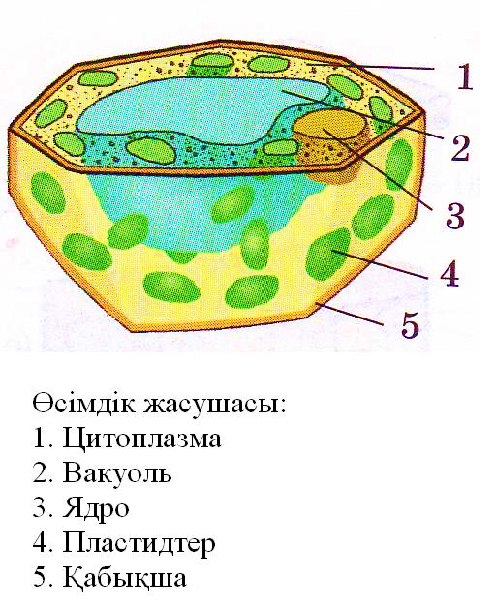
Өсімдіктер дүниесінің негізгі бөлімдері
Өсімдіктерге тән ортақ белгілер
Жасушадан тұрады
Барлық тірі ағзалар сияқты өсімдіктер зат алмасу, қоректену, тынысалу, көбею, тітіркену үрдістеріне қатынасады.
Өсімдіктердің көпшілігінде түзуші, жабын, тірек, өткізгіш, бөліп шығарушы ұлпалар болады.
Жоғарғы сатыдағы өсімдіктердің сабағы, жапырығы, тамыры бар.
Өсімдіктер тіршілігінің соңына дейін үздіксіз өсе береді.

Slide 4
Өсімдіктердің көбеюі
Өсімдіктердің көбеюі дегеніміз - жеке санының артуы, өзінен кейін ұрпақ қалдырып, түрдің сақталуын әрі табиғатта таралуын қамтамасыз ету қасиеті.
Өсімді көбею-
тіршілік ете алатын бөліктердің бөлінуі арқылы түрдің жеке санының артуы.
Жыныссыз көбею споралар немесе зооспоралар арқылы жүзеге асады.
Споралар мен зооспоралар аналық өсімдіктен бөлінген соң қолайлы ортаға түссе, олардан жас өсімдік пайда болады. Мұны жыныссыз көбею деп атайды. Жыныссыз көбею кезінде ағзаның қалыптасқан белгілі пішіні бар бөлігінен аналық өсімдік пайда болады.
Жынысты көбею кезінде қасиеттері жағынан айырмасы бар гаметалар (жыныстық жасушалар) қосылып зигота пайда болады. Гаметалардың қосылуынан ұрықтану процесі жүріп, гаметалардың цитоплазмасы мен ядросы қосылады. Пайда болған жас ұрпақтың тіршілікке бейімділігі, ортаның қолайсыз әсерлеріне төзімділігі арта түседі. Осы арқылы жыныстық көбею басқа көбею түрлерінен ерекшеленеді.

Slide 5
Өсімдіктерді жіктеу
Қазір жер бетінде 500 мыңдай өсімдіктің түрі бар. Олар туыстық белгілеріне сәйкес топтастырылып, жүйеленген.
Жер бетіндегі өсімдіктер алуан түрлі. Оларды нақты білу үшін, біріне-бірі ұқсас өсімдіктерді топтарға бөліп қарастырады. Өсімдіктердің ұқсас түрлерін – туысқа, ұқсас туыстарды –тұқымдасқа, ұқсас тұқымдастарды – қатарға, ұқсас қатарларды – класқа, кластарды бөлімге біріктіреді.
Жүйенің ең кіші бірлігі – түр. Түр туралы ұғым олардың біріне-бірінің ұқсас болуына және өзара будандасып, өздеріне ұқсас ұрпақ бере алатындығына байланысты қалыптасқан.
Түрді анықтау кезінде көптеген жағдайлар ескеріледі. Олар: 1. Барлық белгілерінің ұқсас болуы; 2. Экологиялық жағдайының ұқсас болуы; 3. Таралу аймағының ортақ болуы.

Slide 6
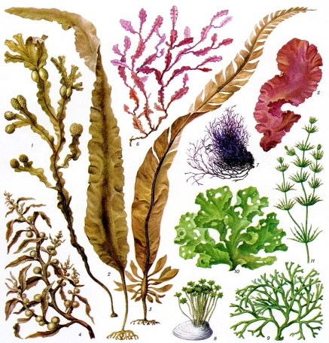
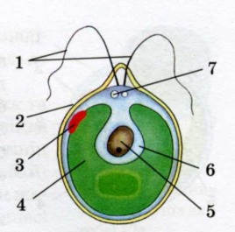
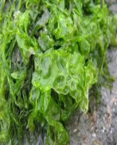
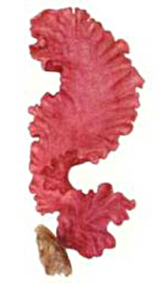
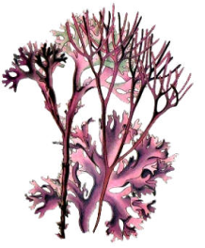

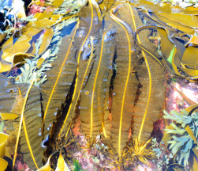
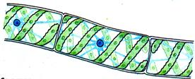
Өсімдіктер дүниесі
Жоғарғы сатыдағы өсімдіктер
Төменгі сатыдағы өсімдіктер
Балдырлар бөлімінің тобы
Споралы
Тұқымды
Жасыл балдырал
Қызыл балдырлар
Қоңыр балдырлар

Slide 7
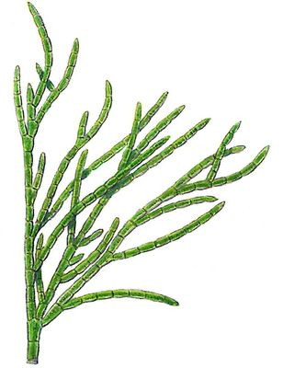
Балдырлар (Algae) — жасушаларында хлорофиллдары бар, өз бетінше органикалық заттар жасап шығара алатын төменгі сатыдағы өсімдіктер тобы. Өсімдіктер жасап шығаратын оттегінің жартысынан көбі балдырлардан келеді. Олар Антарктиданың мұздықтарында да, Йеллоустон паркінің ыстық бұлақтарында да тіршілік ете алады.

Slide 8
Балдырлардың 20 000-нан астам түрі бар. Балдырлар дене құрылыстарына, түстеріне қарай алты үлкен топқа бөлінеді:
Жасыл балдырлар (Chlorophyta)
Әртүрлі шыбыртқылы балдырлар (Heterocontae)
Диатомды балдырлар (Diatomeae)
Қоңыр балдырлар (Рһаеорһусеае)
Қызыл балдырлар (Rhodoрһусеае)
Көк-жасыл балдырлар (Cyanobacteriae)

Slide 9
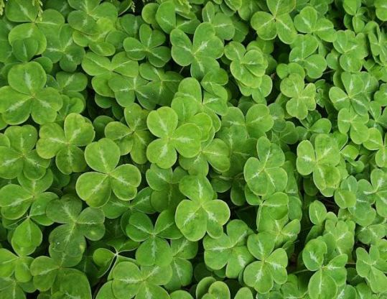
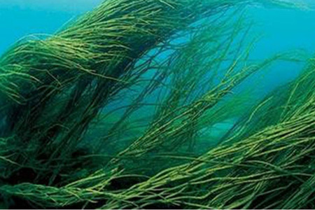
Балдырлар – төменгі сатыдағы су өсімдіктері. Теңіз, көл, өзендерде, ағынсыз суда өседі. Олардың клеткалық құрылымы болмайды, бір клеткалы, колониялы, көп клеткалы түрлері бар. Көп клеткалы өкілдерінің денесін таллом деп атайды. Клетка қабығы гемицеллюлозадан және пектинді заттардан тұрады.

Slide 10
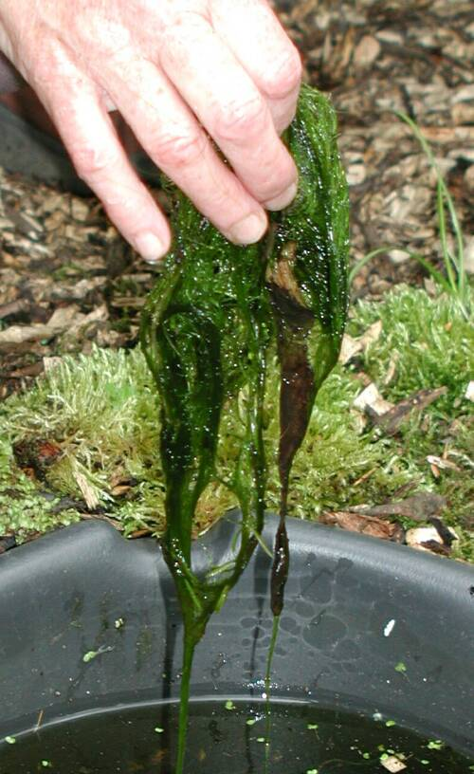
Клеткасы негізінен бір ядролы.Цитоплазмасында митохондрия, диктиосома, рибосома, хромотофора сияқты органоидтары және вакуолясы
(бос қуысы) болады.

Slide 11
Балдырлар (Algae) биохимиялық қасиеттеріне және клеткалық құрылымына қарай он екі типке бөлінеді:
Көкжасыл балдырлар (Cyanophyta)
Прохлорофитті балдырлар (Prochlorophyta)
Қызыл балдырлар (Rhodophyta)
Жалтырауық балдырлар (Chrysophyta)
Диатомды балдырлар (Dіatomeae)
Криптофитті балдырлар (Cryptophyta
Динофитті балдырлар (Dіnophyta)
Қоңыр балдырлар (Phaeophyta)
Сарыжасыл балдырлар (Xanthophyta)
Эвгленді балдырлар (Euglenophyta)
Жасыл балдырлар (Chlorophyta)
Хара балдырлары (Charophyta).

Slide 12
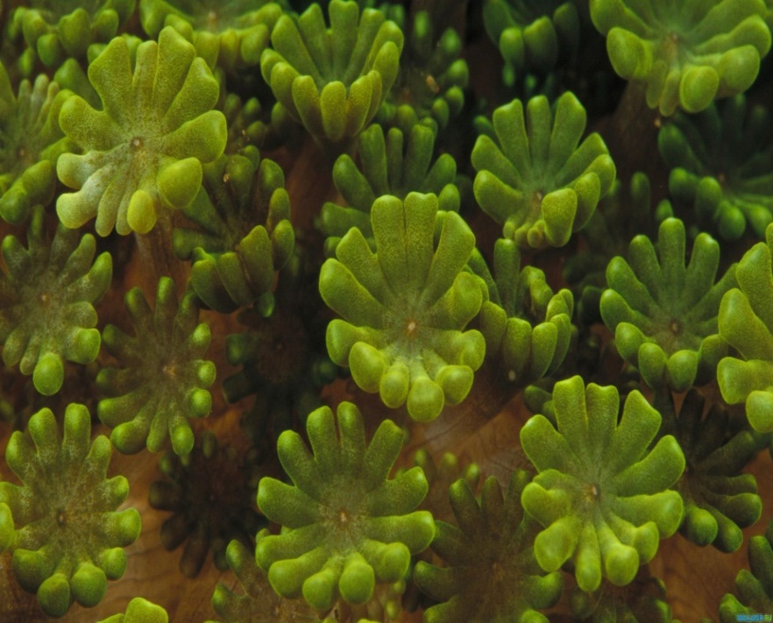
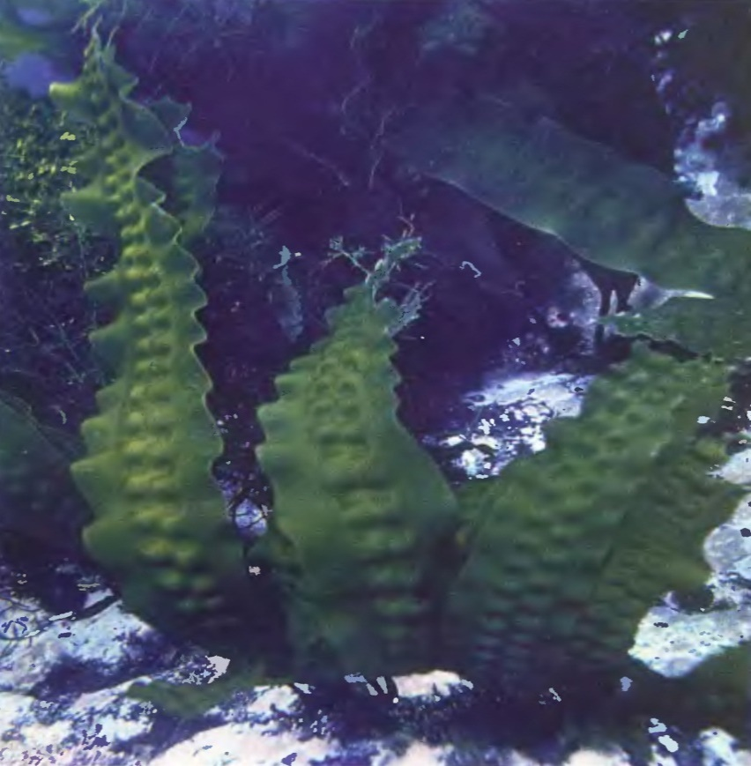
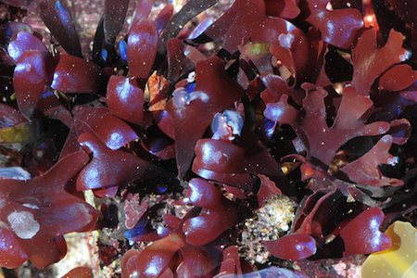
Бұлардың отыз мыңға жуық түрі белгілі, олардың бір мыңнан астам түрі Қазақстанда кездеседі. Клеткасында балдырларға түс беріп тұратын хромотофораларының саны әр түрлі (біреу, екеу, көп) болады. Олардың пішіндері тақта, астау, білезік, дән, лента, жұлдыз тәрізді болып келеді.

Slide 13
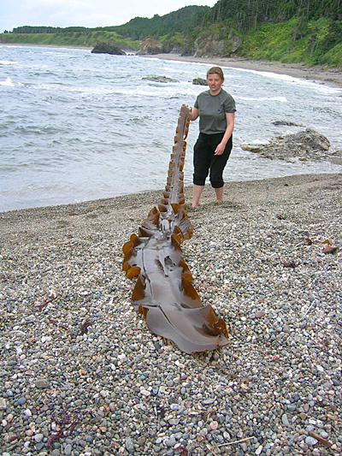
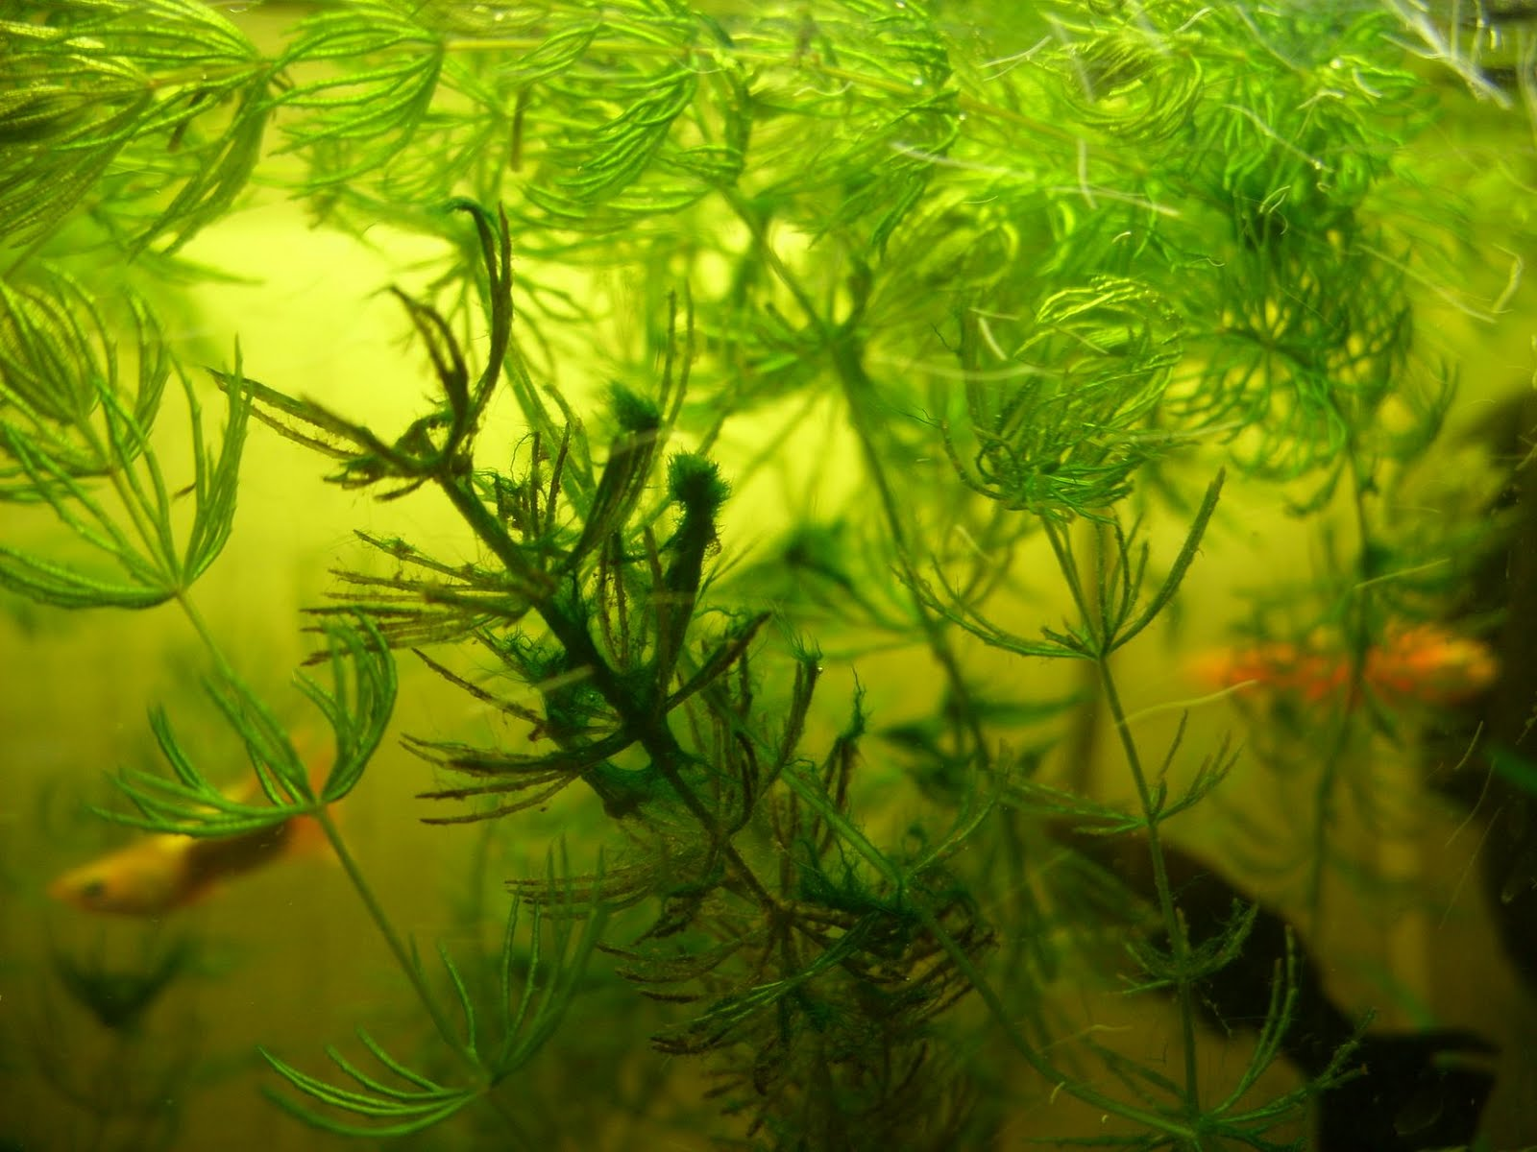
Балдырлардың көпшілігінің хлорофилі болғандықтан көмірқышқыл газын сіңіріп, фотосинтез процесіне қатысады. Сондай-ақ, дайын органикалық заттарды пайдаланатын паразит түрлері де бар, бірақ бұлардың хлорофилі болмайды.

Slide 14
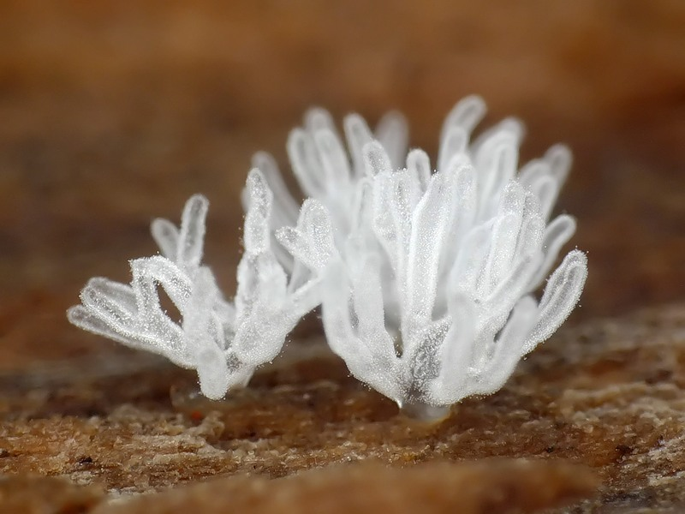
Миксомицеттер (Mуxomуceta) (грек. mуxo – кілегей және mуcоta – саңырауқұлақ), кілегейлілер, кілегейлі саңырауқұлақтар – хлорофильсіз саңырауқұлақ тәрізді организмдер бөлімі. 400-ге жуық түрлері белгілі, Қазақстанда 100-ге тарта түрі анықталған. Миксомицеттер әдетте шіріген ағаштың жарық қуыстары мен олардың түбірлерінің астында, ормандардағы өсімдік қалдықтарының арасында, ылғалды жерлерде дамиды. Вегетативтік денесі көп ядролы, қабықпен қоршалған плазмалық массадан тұратындықтан оларды плазмодийлер деп те атайды. Дене көлемі әр түрлі, өте майда микроскоптың түрлері (Echіnostelіum) мен қатар көлденеңі 1 м-ге жететін түрлері де (Fulіgo) кездеседі. Миксомицеттер спораларымен көбейеді. Спора түзу процесі Миксомицеттердің түріне байланысты (пішіні, көлемі, түсі жағынан) әр түрлі болып келеді. Ең қарапайым түрлерінде плазмодий пішінін өзгертпестен қабықшаға оранып, кішкене мамықшаға немесе күлшеге ұқсас спора түзгіш денеге айналады.

Slide 15
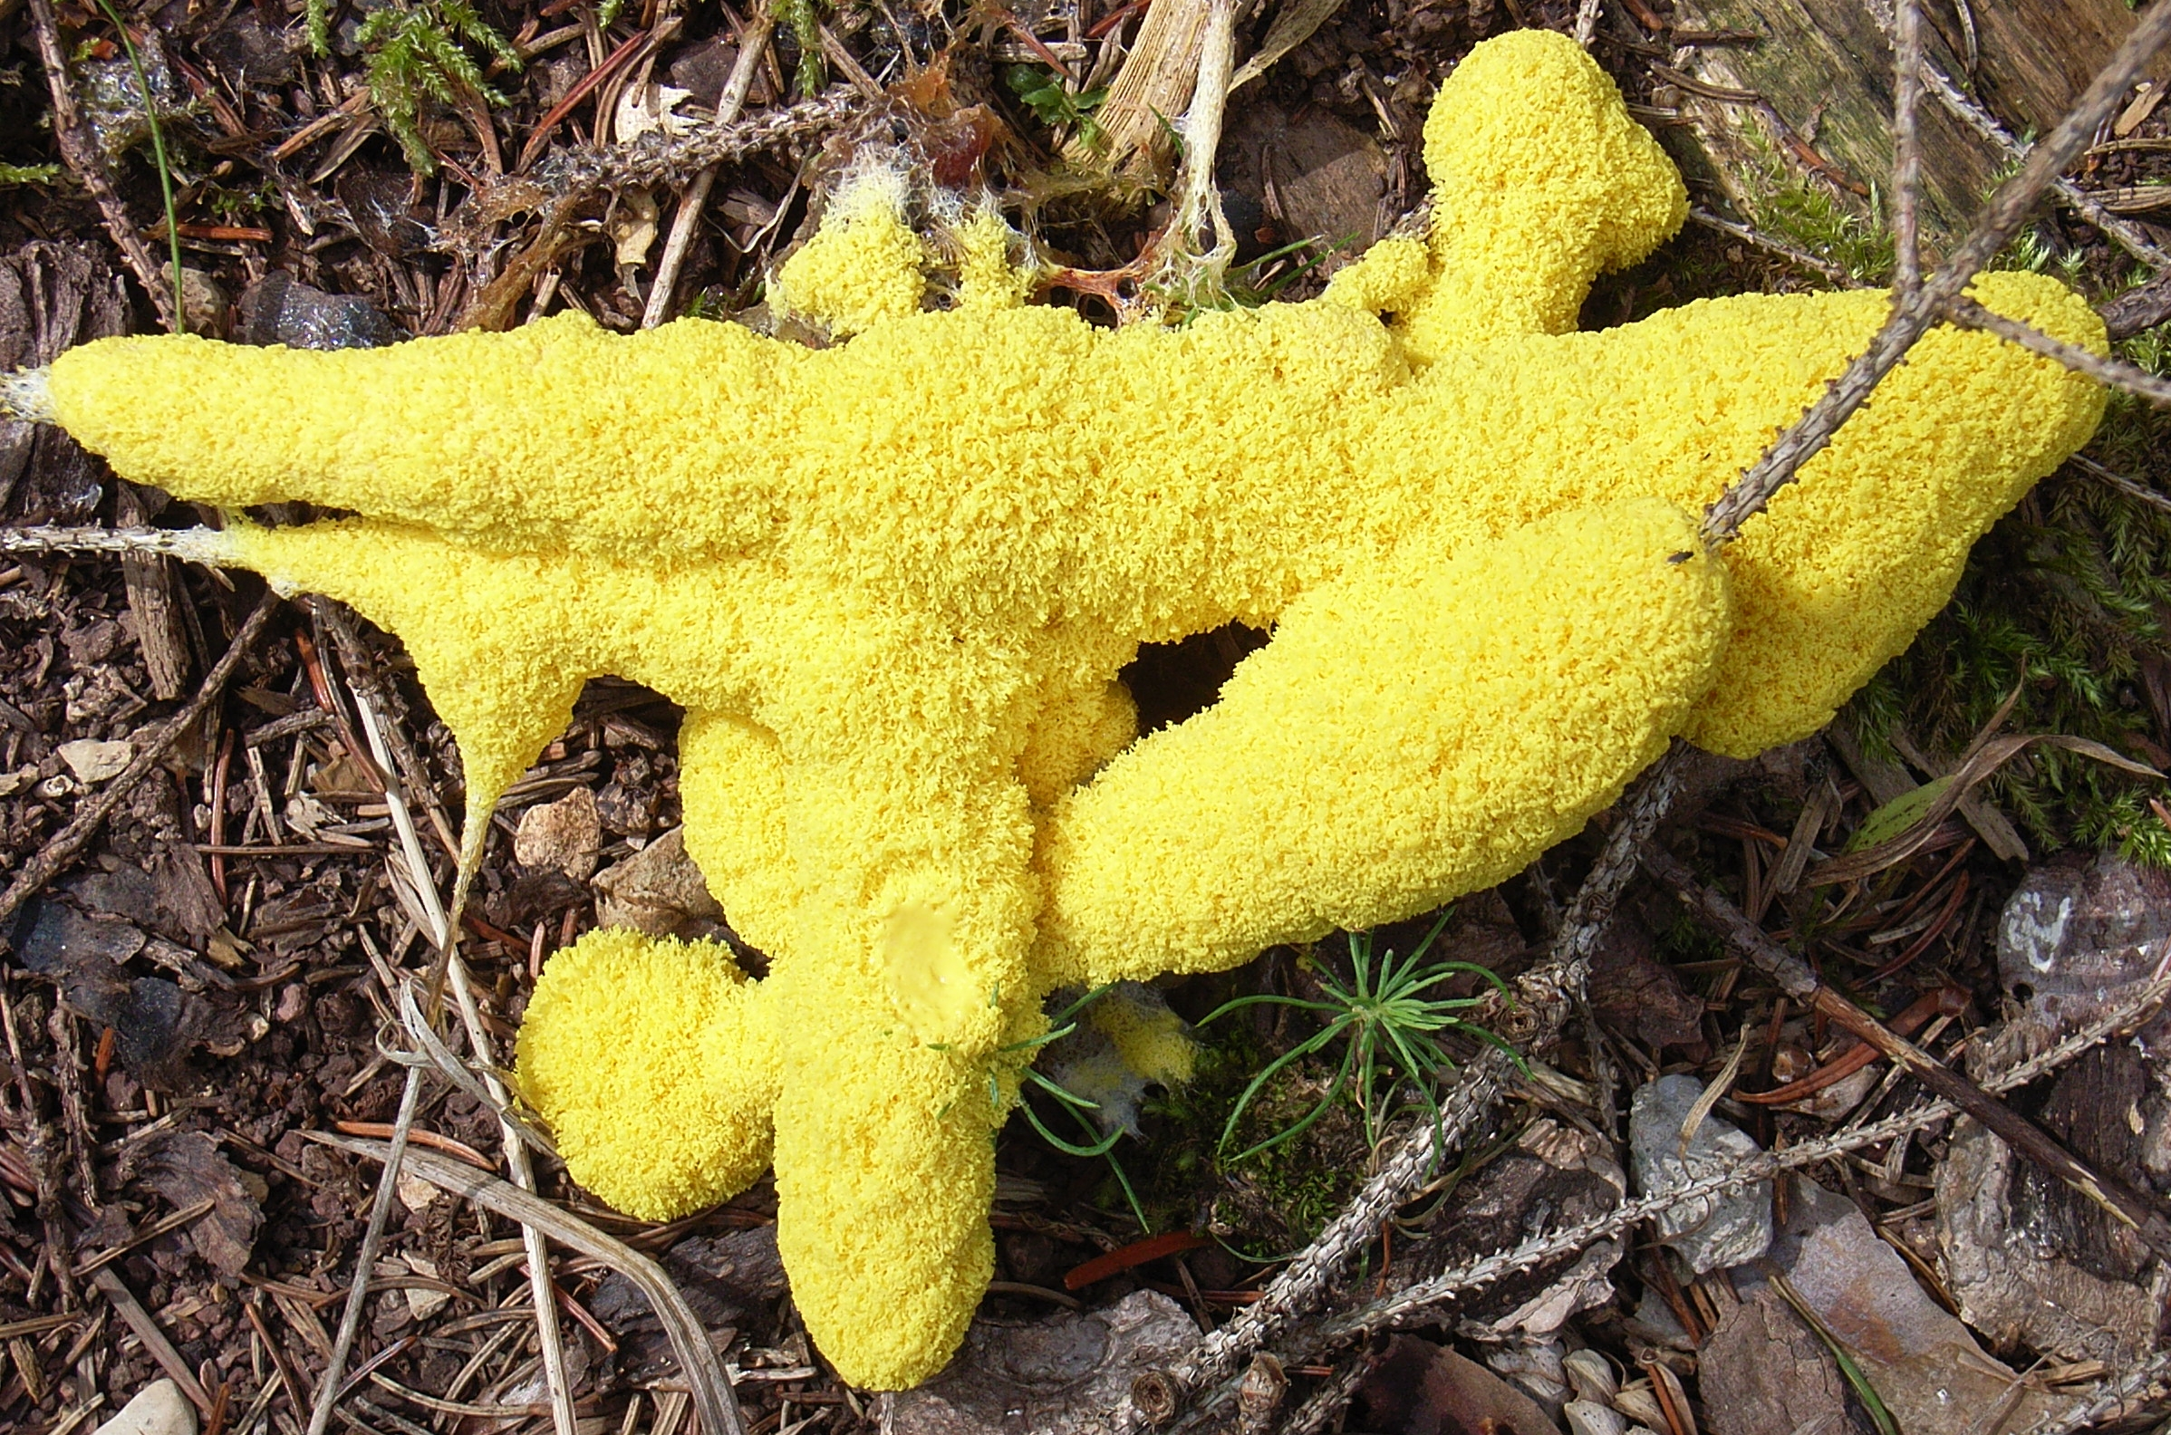
Миксомицеттердің басқа түрлерінің денесінде арнайы спора түзуші жемісті денелер пайда болады. Пісіп жетілген споралар жемісті денені жарып сыртқа шығып, ауамен таралады. Споралар тіршілік қабілетін жоймай, жылдап жата береді. Қолайлы жағдай туғанда спора әдетте сулы ортада өсіп, оның ішінен екіден (клетканың алды мен артында орналасқан) жіпшелері бар 1 – 8 зооспоралар шығады. Егер спора сусыз дымқыл жерде өсетін болса, онда одан жіпшесіз миксоамебалар өсіп жетіледі. Мұндай зооспоралар мен миксоамебалардың саны олардың екіге бөлінуі арқылы көбеюі мүмкін. Содан кейін жыныстық кезең басталып, бір-бірімен жұптала қосылады. Ядролары диплоидтық қалпына келеді де, митотикалық жолмен бөліне бастайды. Пайда болған плазмодий бірте-бірте үлкейе түседі. Кейде ұсақ плазмодийлер бір-бірімен қосылып, бір ортақ дене құруы да мүмкін. Көпшілігі сапротрофтар. Миксомицеттер бактерияларды, амебаларды, саңырауқұлақтардың мицелийлері мен спораларын қорек етеді. Кейбір түрлері (Plazmodіophora brassіcae) ауыл шауашылығының өсімдіктерінің (картоптың, қызанақтың, капустаның) өте зиянды ауру тудыратын қоздырғыштар

Slide 16
Fungi(Mycophyta)
Саңырауқұлақтар әлемі
Төменгі сатыдағы
Жоғарғы сатыдағы
Хитридомицеттер
Оомицеттер
Аскомицеттер
Гифохитромицеттер
Зигомицеттер
Жетілмеген саңырауқұлақтар
Базидиомицеттер

Slide 17
Саңырауқұлақтарға жалпы сипаттама
Саңырауқұлақтар – эукариотты организмдердің ішінде ең ежелгісі және олардың өсімдіктер мен жануарларға тән белгілері бар. Олар өсімдіктер сияқты шектелмеген, апикалды өседі және клетка қабықшасы қатты. Жануар клеткасына ұқсастығы – фототүзуші пигмент – хлорофил болмайды, қоректенуі бойынша – гетеротрофты. Клетка қабықшасында хитин бар. Сонда да, ұзақ уақыт бойы саңырауқұлақтарды хлорофилсіз өсімдіктер деп санап, өсімдіктер патшалығына жатқызды. Өткен ғасырдың орта кезеңінде тірі организмдерді ірі таксондарға (патшалық таксон) бөлуді қайта қарастырды. Қоректенуіне қарай өсімдіктер, саңырауқұлақтар, жануарлар әр типті болып келеді. Өсімдіктер фотосинтез арқылы қоректенсе, жануралар – голозойлы. Олар тағамды жұтып қана сіңіреді. Ал саңырауқұлақтар ірі заттарды пайдалану үшін ферменттерді бөледі де, клетка сыртында ыдыратып, осмотрофты сіңіреді. Сөйтіп эукариотты саңырауқұлақтарды өзінше жеке патшалыққа жатқызады.
Вегетативті құрылысы. Саңырауқұлақтардың вегетативті денесінің жуандығы 5 мкм жіпшелерден – гифтерден тұрады. Гифтер ұзарып тармақтала түседі де, жіптер жүйесін – мицелий құрады. Гифтер тек бір жақ шетімен ғана өседі. Саңырауқұлақтар ценоцидті организмдерге жатады, яғни олардың протоплазмасы үнемі қозғалып тұрады. Ядро саны бірден көп, тіпті 100-ге дейін жетеді.

Slide 18
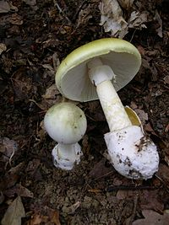
Саңырауқұлақтар табиғатта зат айналымына қатысады, әр түрлі қалдықтарды ыдыратып, шірітіп топырақ құнарлылығын арттырады. Сондай-ақ қауіпті аурулардың таралмауына пайдасын тигізеді. Саңырауқұлақтардың құрамы ферментке бай. Жеуге жарамды саңырауқұлақтар құрамында 80-90% су, 2-4%-ға жуық нәруыз, 1%-ға жуық май болады. Демек олар тағамға пайдаланылады. Өте қажетті дәрі өндіруде де маңызы зор. Зиянды бактериялардың өсуін тежейтін дәрілер антибиотиктер деп аталады. Саңырауқұлақтардан өсімдікті тез өсіретін белсенді зат гибереллин алынады.

Slide 19
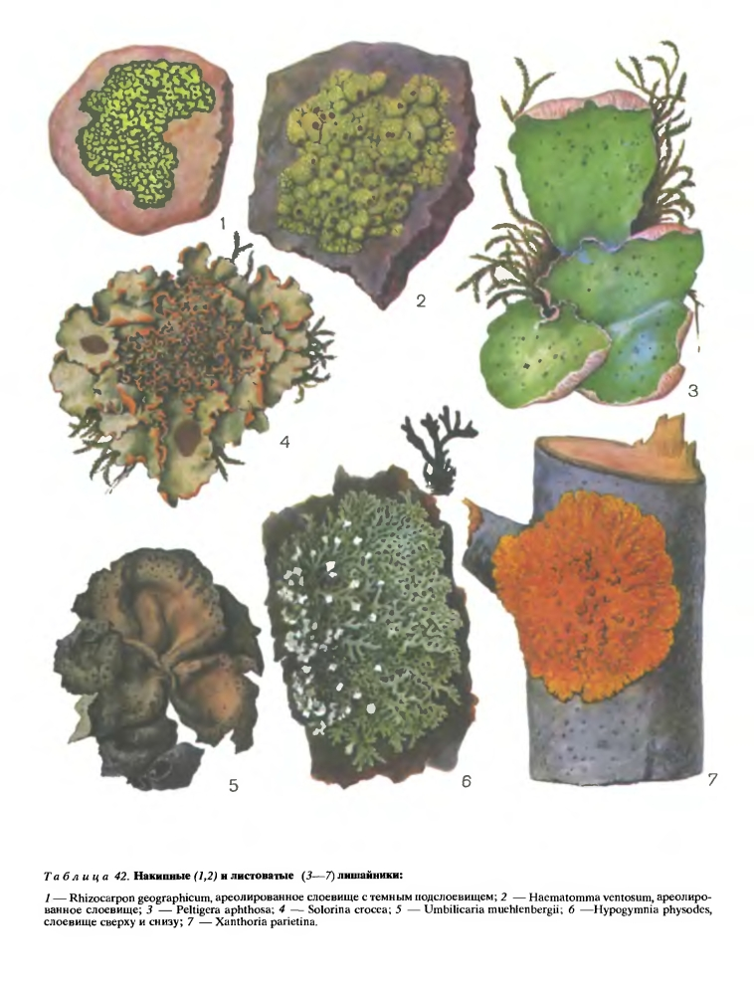
Қыналар (лат. Lichenes) — денесі екі құрамбөліктен (балтыр және саңырауқұлақ) құралған, селбесіп тіршілік ететін ағзалар тобы. Қыналар соңғы уақытқа дейін төменгі сатыдағы өсімдіктеге жатқызылып келді. Алайда олардыңң құрылысыжәне тіршілік әрекетіерекше болғандықтан, соңғы кезде саңырауқұлақтар дүниесінің бөлімі етінде өз алдына жеке қарастырылатын болды.
Қыналар - ерекше және ғажап ағзалар. Саңырауқұлақты жіпшумағы көк-жасыл балдырды орап жатады. Қына түсінің жасыл болуы құрамындағы көк-жасыл балдырды түсіне байланысты. Қынаны төсемікке саңырауқұлақ орналастырады. Оның құрамындағы балдырларды ауадаң ылғал мен шаңды сіңіру арқылы минералды заттар түзеді. Осыған орай саңырауқұлақ зерттеушілер (микологтар) қынаны саңырауқұлақ бөлімі ретінде қарастыруда.
Қазіргі кезде қыналарды 26 мыңға жуық түрі белгілі. Қынаны зерттеушілер лихенологтар деп аталады.

Slide 20
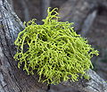
Қыналар пішініне қарай үш топқа бөлінеді:
Ағашты діңіне, тасқа жабысып өсетін қабық (қаспақ) тәрізді қына. Бұлар сары-қызыл, сары, сұр, көгілдір, қоңыр түсті, жұқа қабыққа ұқсас болады.
Орманда ағаш діңіне, түбіріне жабысып өсетін жапырақ пішініне ұқсастары - жапырақ тәрізді қыналар
Қарағайлы орманда төсемікте өсетін бұтақталға ақшыл-жасыл, ақшыл түстілері - бұта тәрізді қыналар.
Қыналар саңыауқұлақтар мен балдырлардың бірігіп, селбелесіп тіршілік етуінен пайда болады. Саырауқұлақ жіпшелері балдырларға құрамындағы су және минералды заттарын береді. Өздері балдырладың фотосинтезі нәтижесінде түзілген ағзалық заттарымен көроетенеді. Қыналар бір топ саңырауқұлақ жіпшелері арқылы төсемікте орнығады. Оның құрамындағы саңырауқұлақтар тек қынадан ғана табылған. Ал қына құрамындағы балдыр түрлерінің табиғатта өз бетінше тіршілік ететіні де бар.

Slide 21
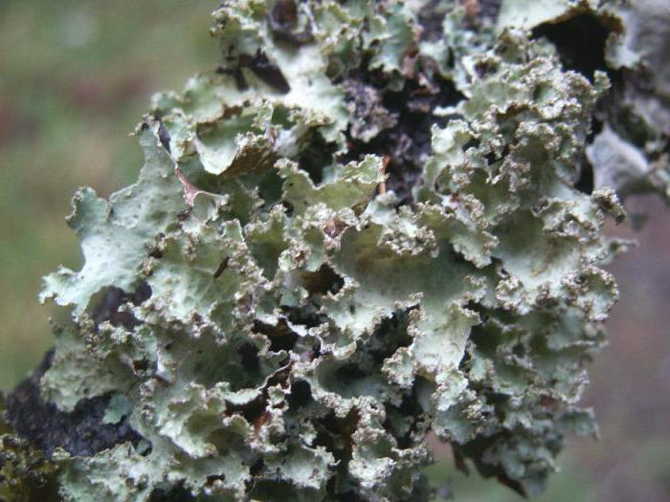
Қынаның құрамында біржасушалы көк-жасыл балдырлар кездеседі. Балдырлардың жасуша хроматофорлары көмірқышқыл газын, суды сіңіріп, фотосинтездің нәтижесінде ағзалық заттар түзеледі.

Slide 22
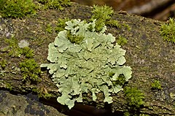
Қына құрамындағы жасушаларда жарықта фотосинтез өтеді.Сондықтан қыналар тек жарық жерде өседі, қараңғыда денесі ыдырап кетеді. Қыналарға ең қажетті жағдай - оттегі бай таза ауа. Қалалардың лас ауасында өсе алмайды.Сол себепті қыналарды сыртқы орта тазалығының көрсеткіші есебінде пайдалауға болады.

Slide 23
Бақылау сұрақтары:
1.Өсімдіктер дүниесі қалай жіктеледі?
2.Прокариоттар мен эукариоттардың ұқсастықтары мен айыриашылықтары қандай?
3.Балдырлар қалай жіктеледі?
4.Миксомицеттер дегеніміз не?
5.Саңырауқұлақтар мен қыналар қалай жіктеледі?

Slide 24
Назарларыңызға рахмет!

